Slide 1
進度報告
Department of Electrical Engineering, National Yunlin University of Science and Technology
E-mail: M11312107@yuntech.edu.tw
Professor : 洪崇文 博士
Student : 李崎維
Date : 08/28/2025
Notes:
1

Slide 2

當前進度
RS485測試
MCU+RS485 Layout
電磁閥電路

Slide 3
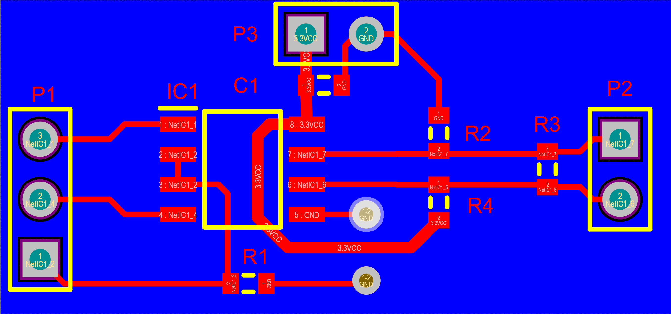
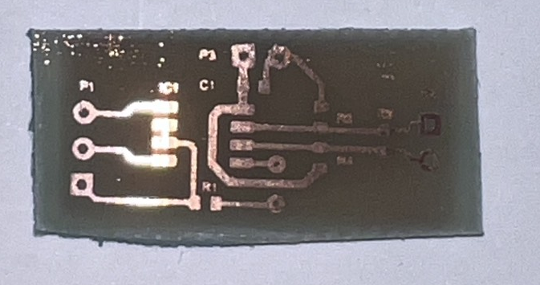
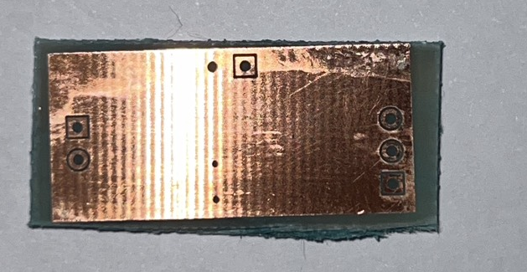
RS485
RS485 Layout

Slide 4
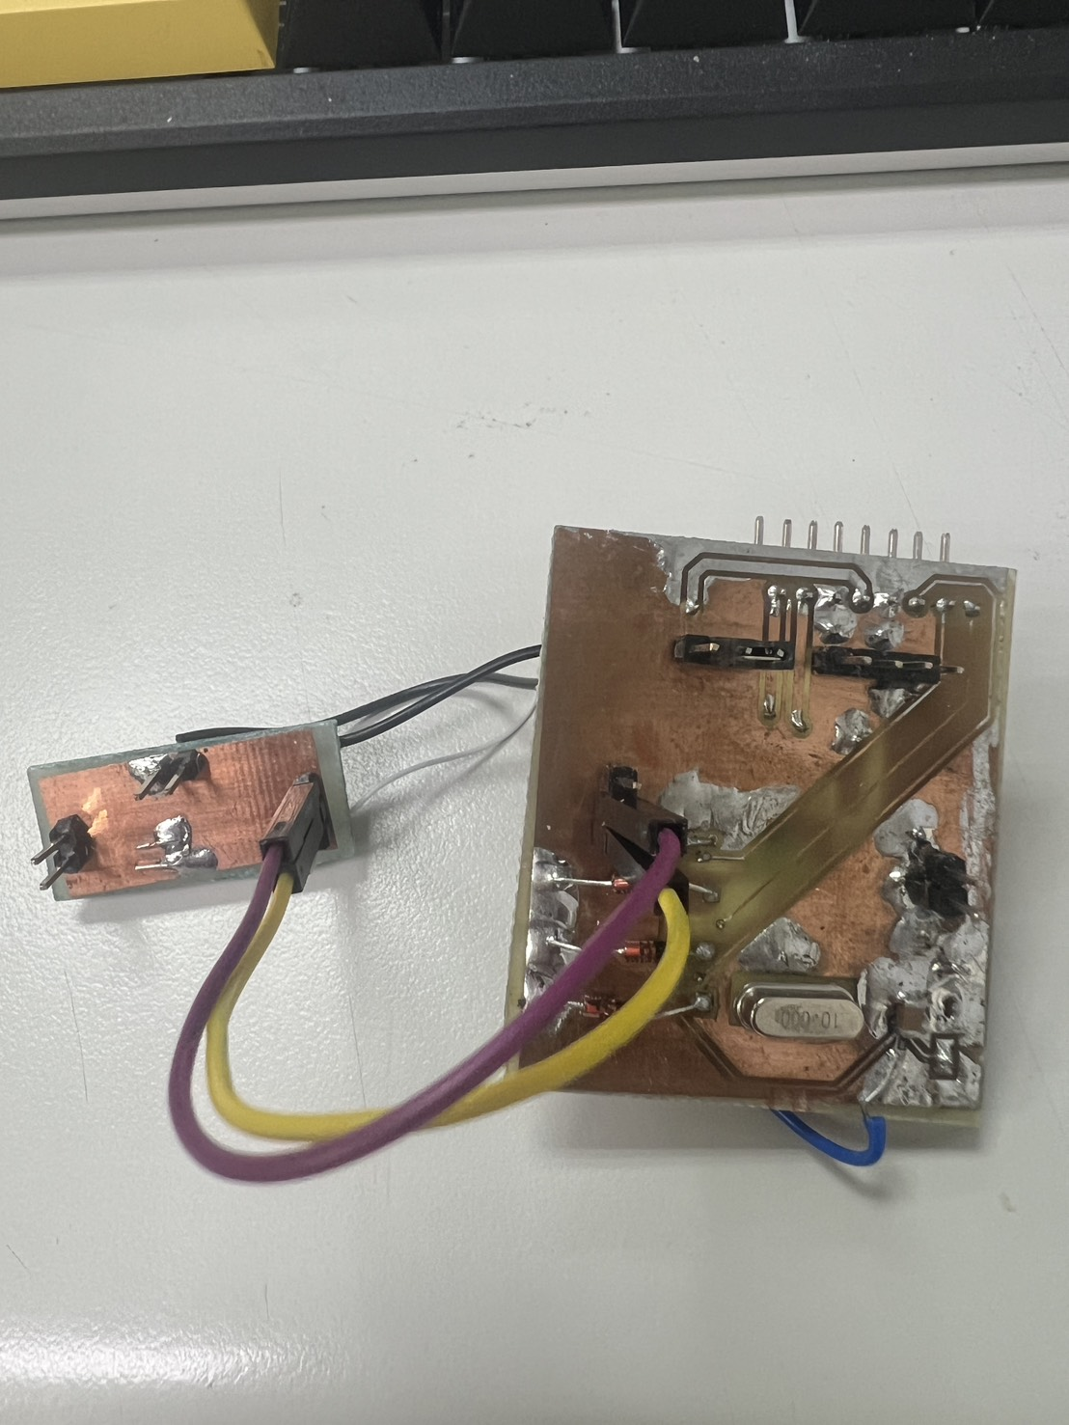
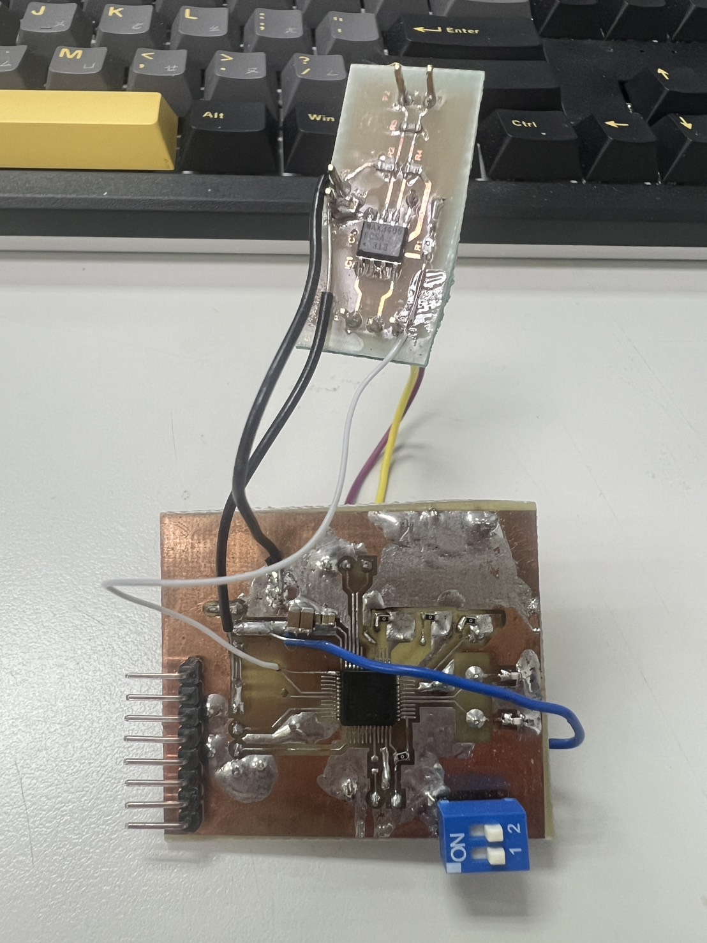
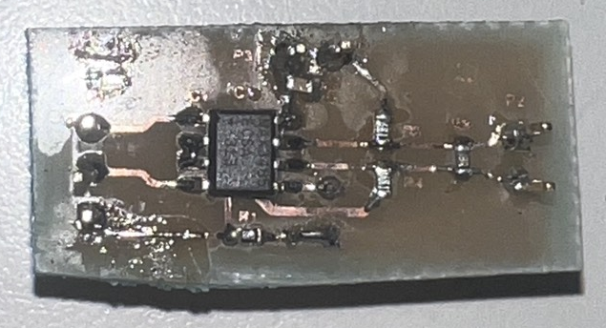
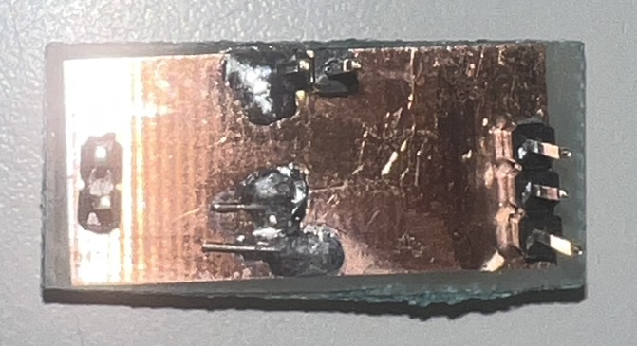
RS485
RS485 焊接

Slide 5
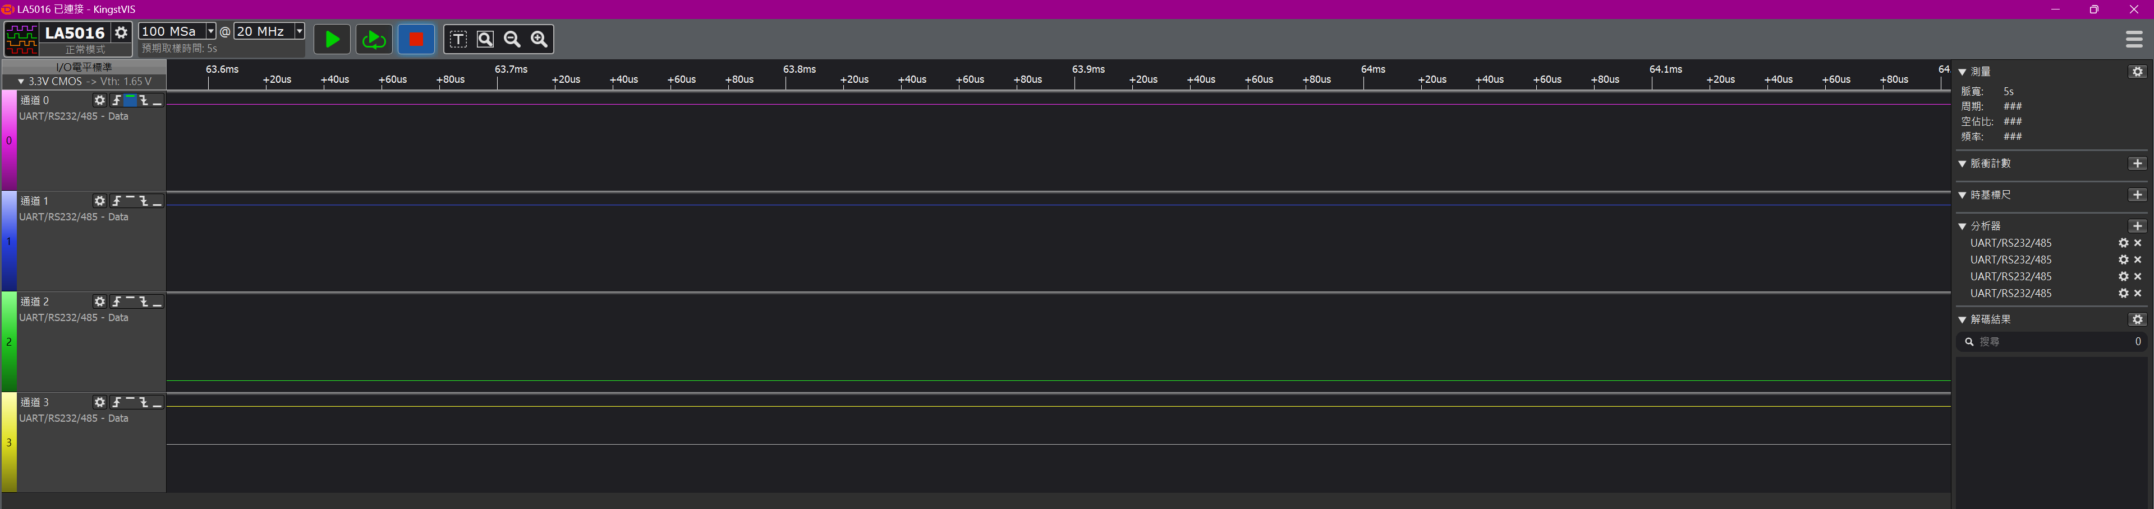
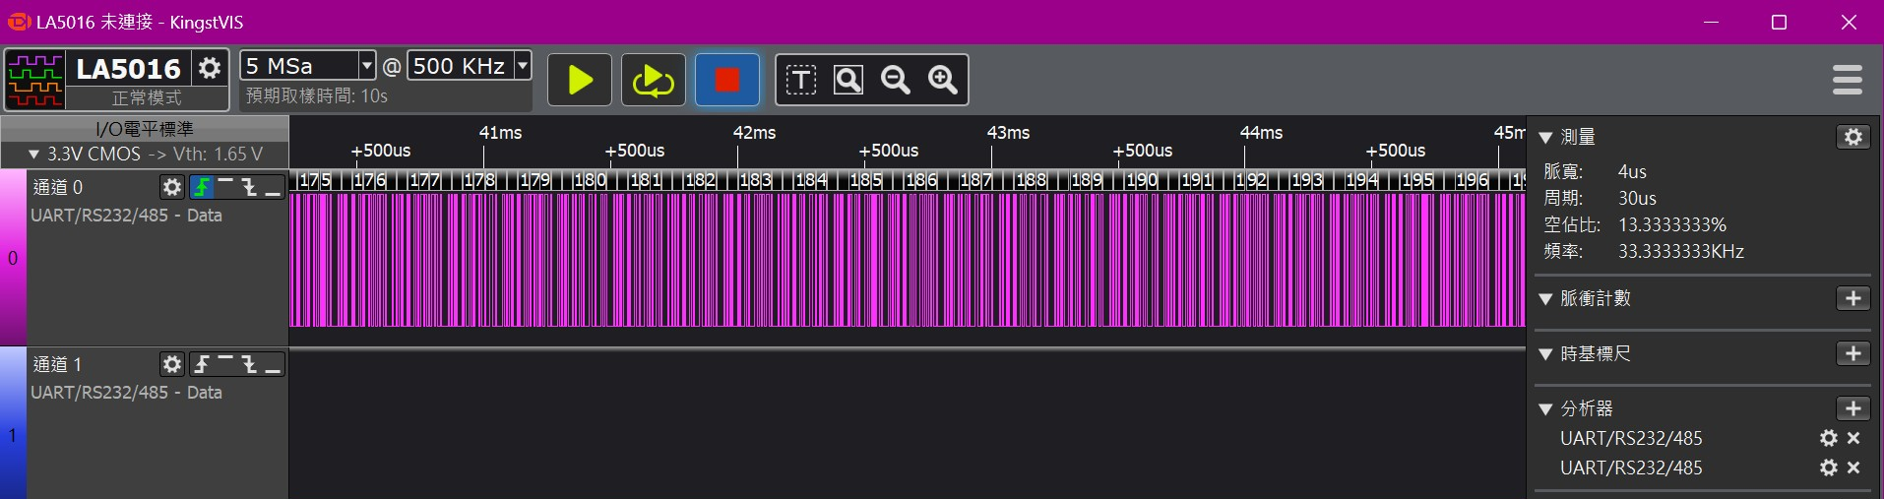
RS485
RS485 測試
UART 測試

Slide 6
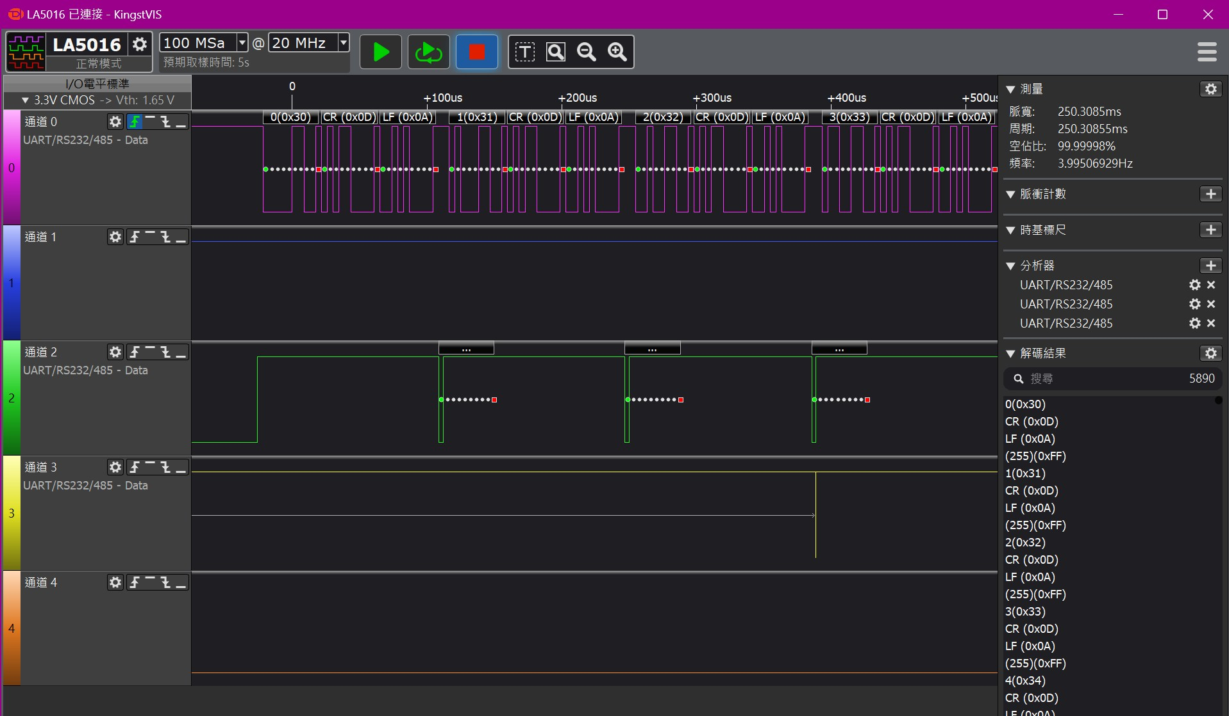
RS485
RS485 測試

Slide 7
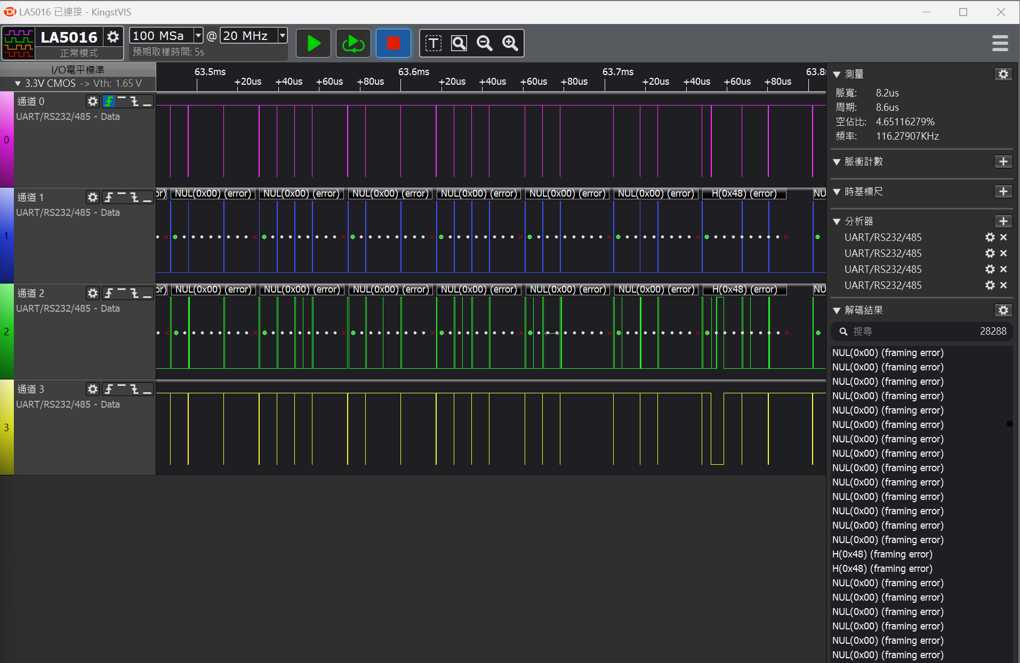
RS485

Slide 8
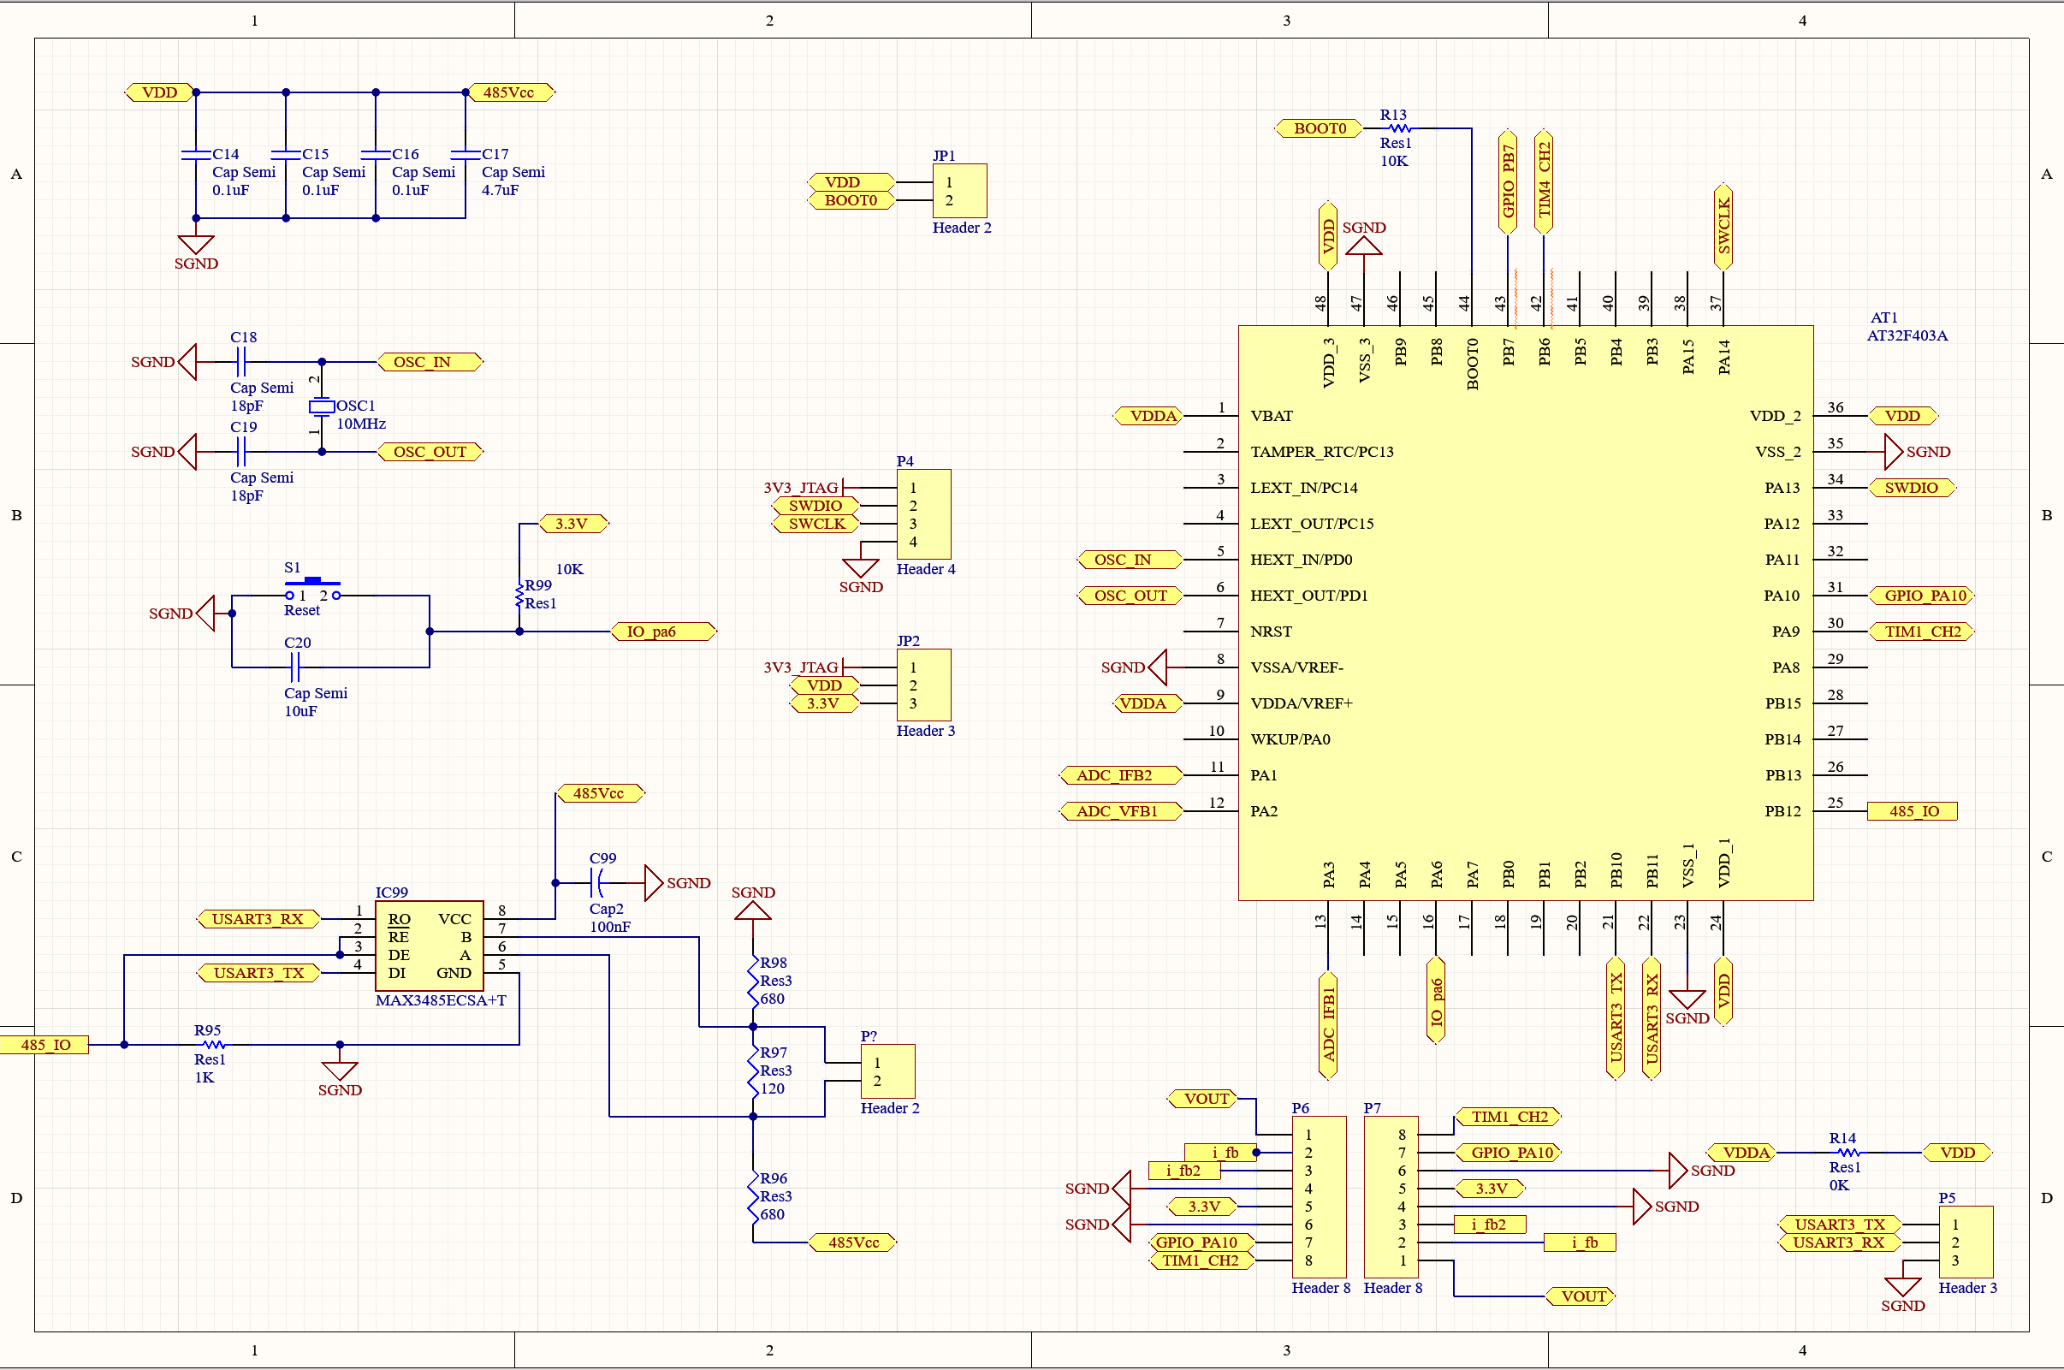
MCU+RS485 Layout
跳線容易斷掉 沒辦法實際測試

Slide 9
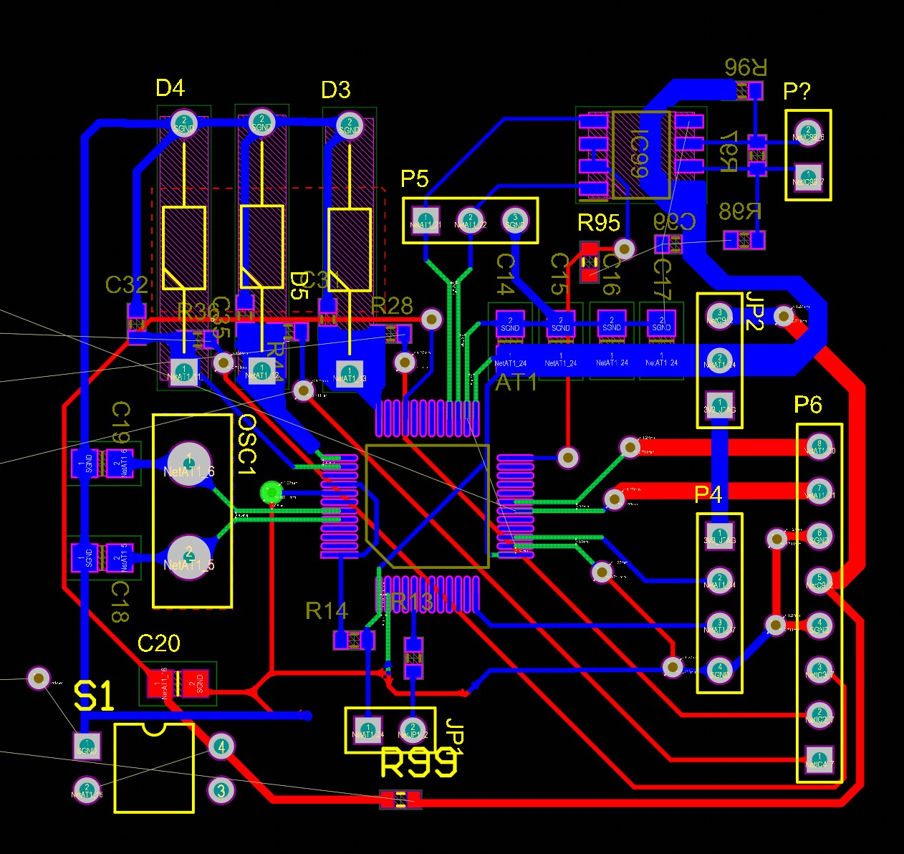
MCU+RS485 Layout
跳線容易斷掉 沒辦法實際測試

Slide 10
MCU+RS485 Layout
跳線容易斷掉 沒辦法實際測試

Slide 11
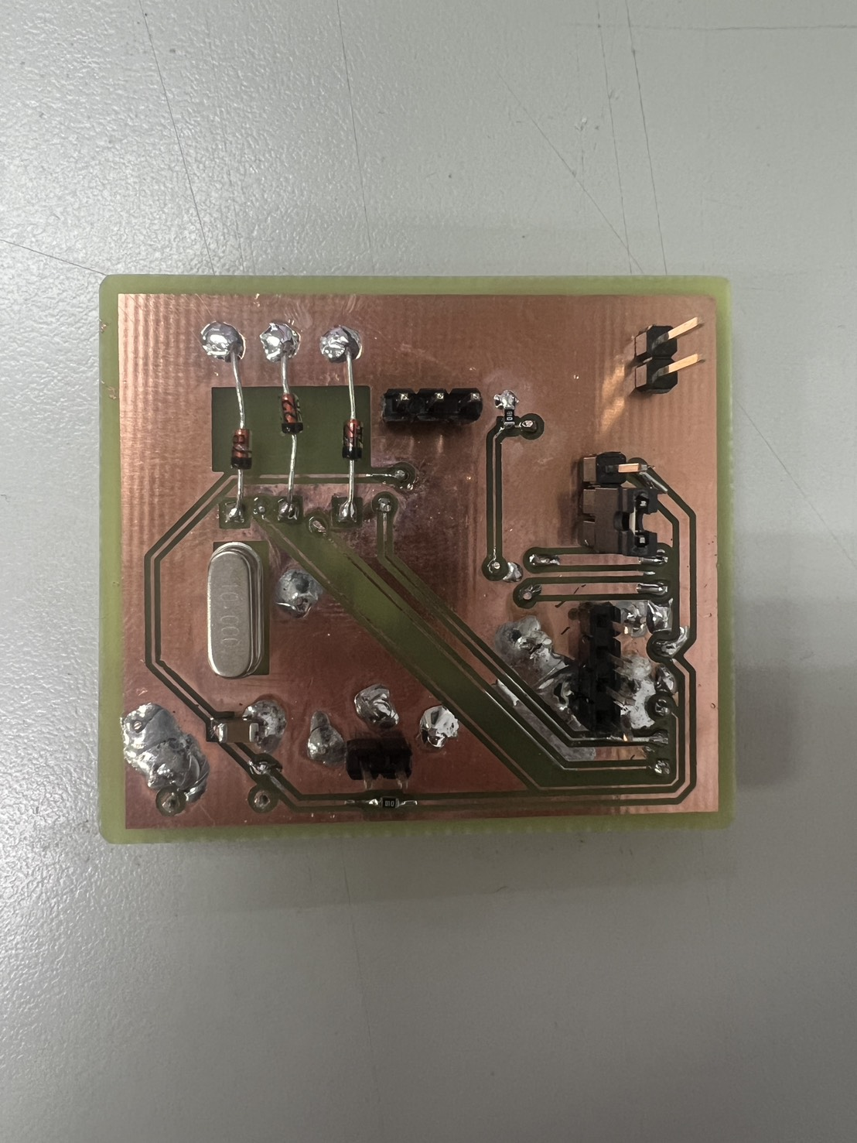
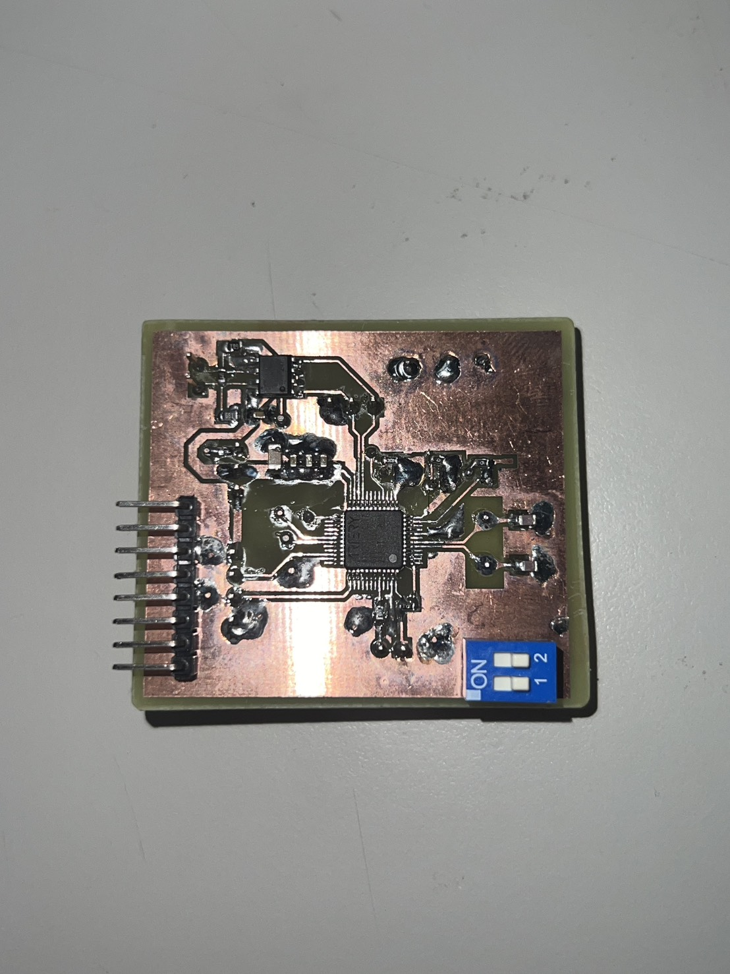
MCU+RS485 Layout
跳線容易斷掉 沒辦法實際測試

Slide 12
測試
RS485 測試

Slide 13
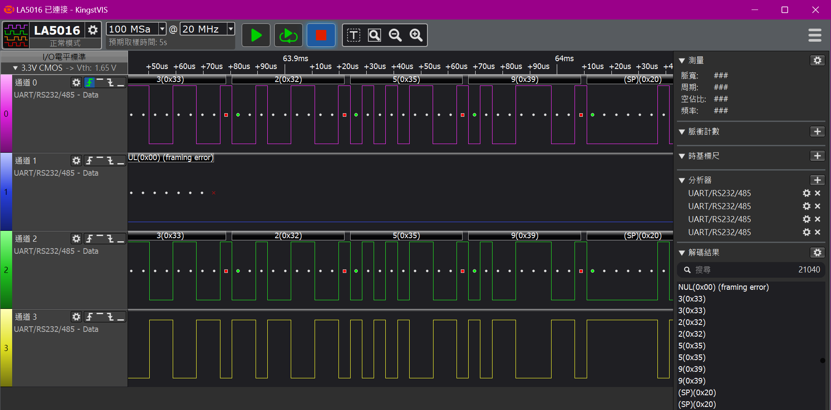
測試
RS485 測試

Slide 14
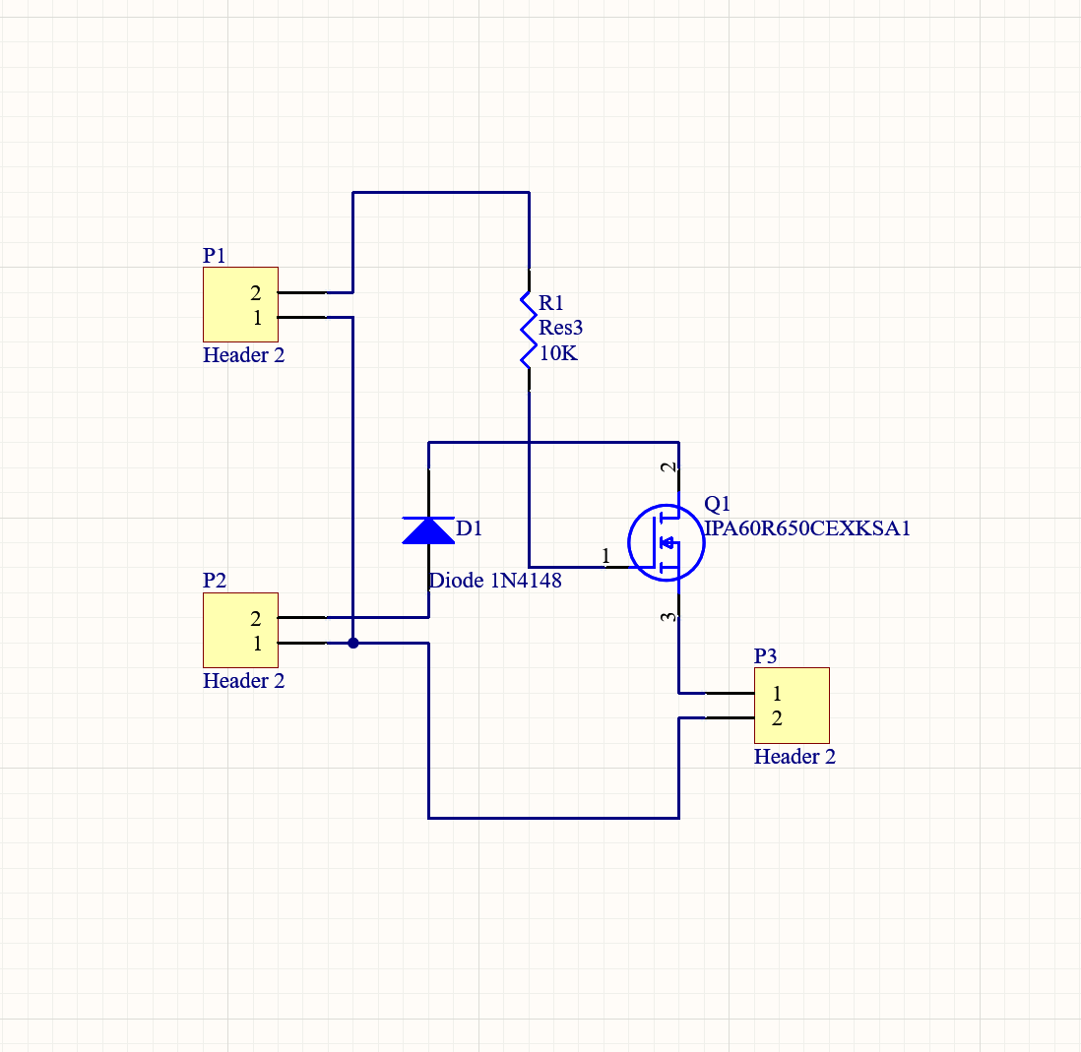
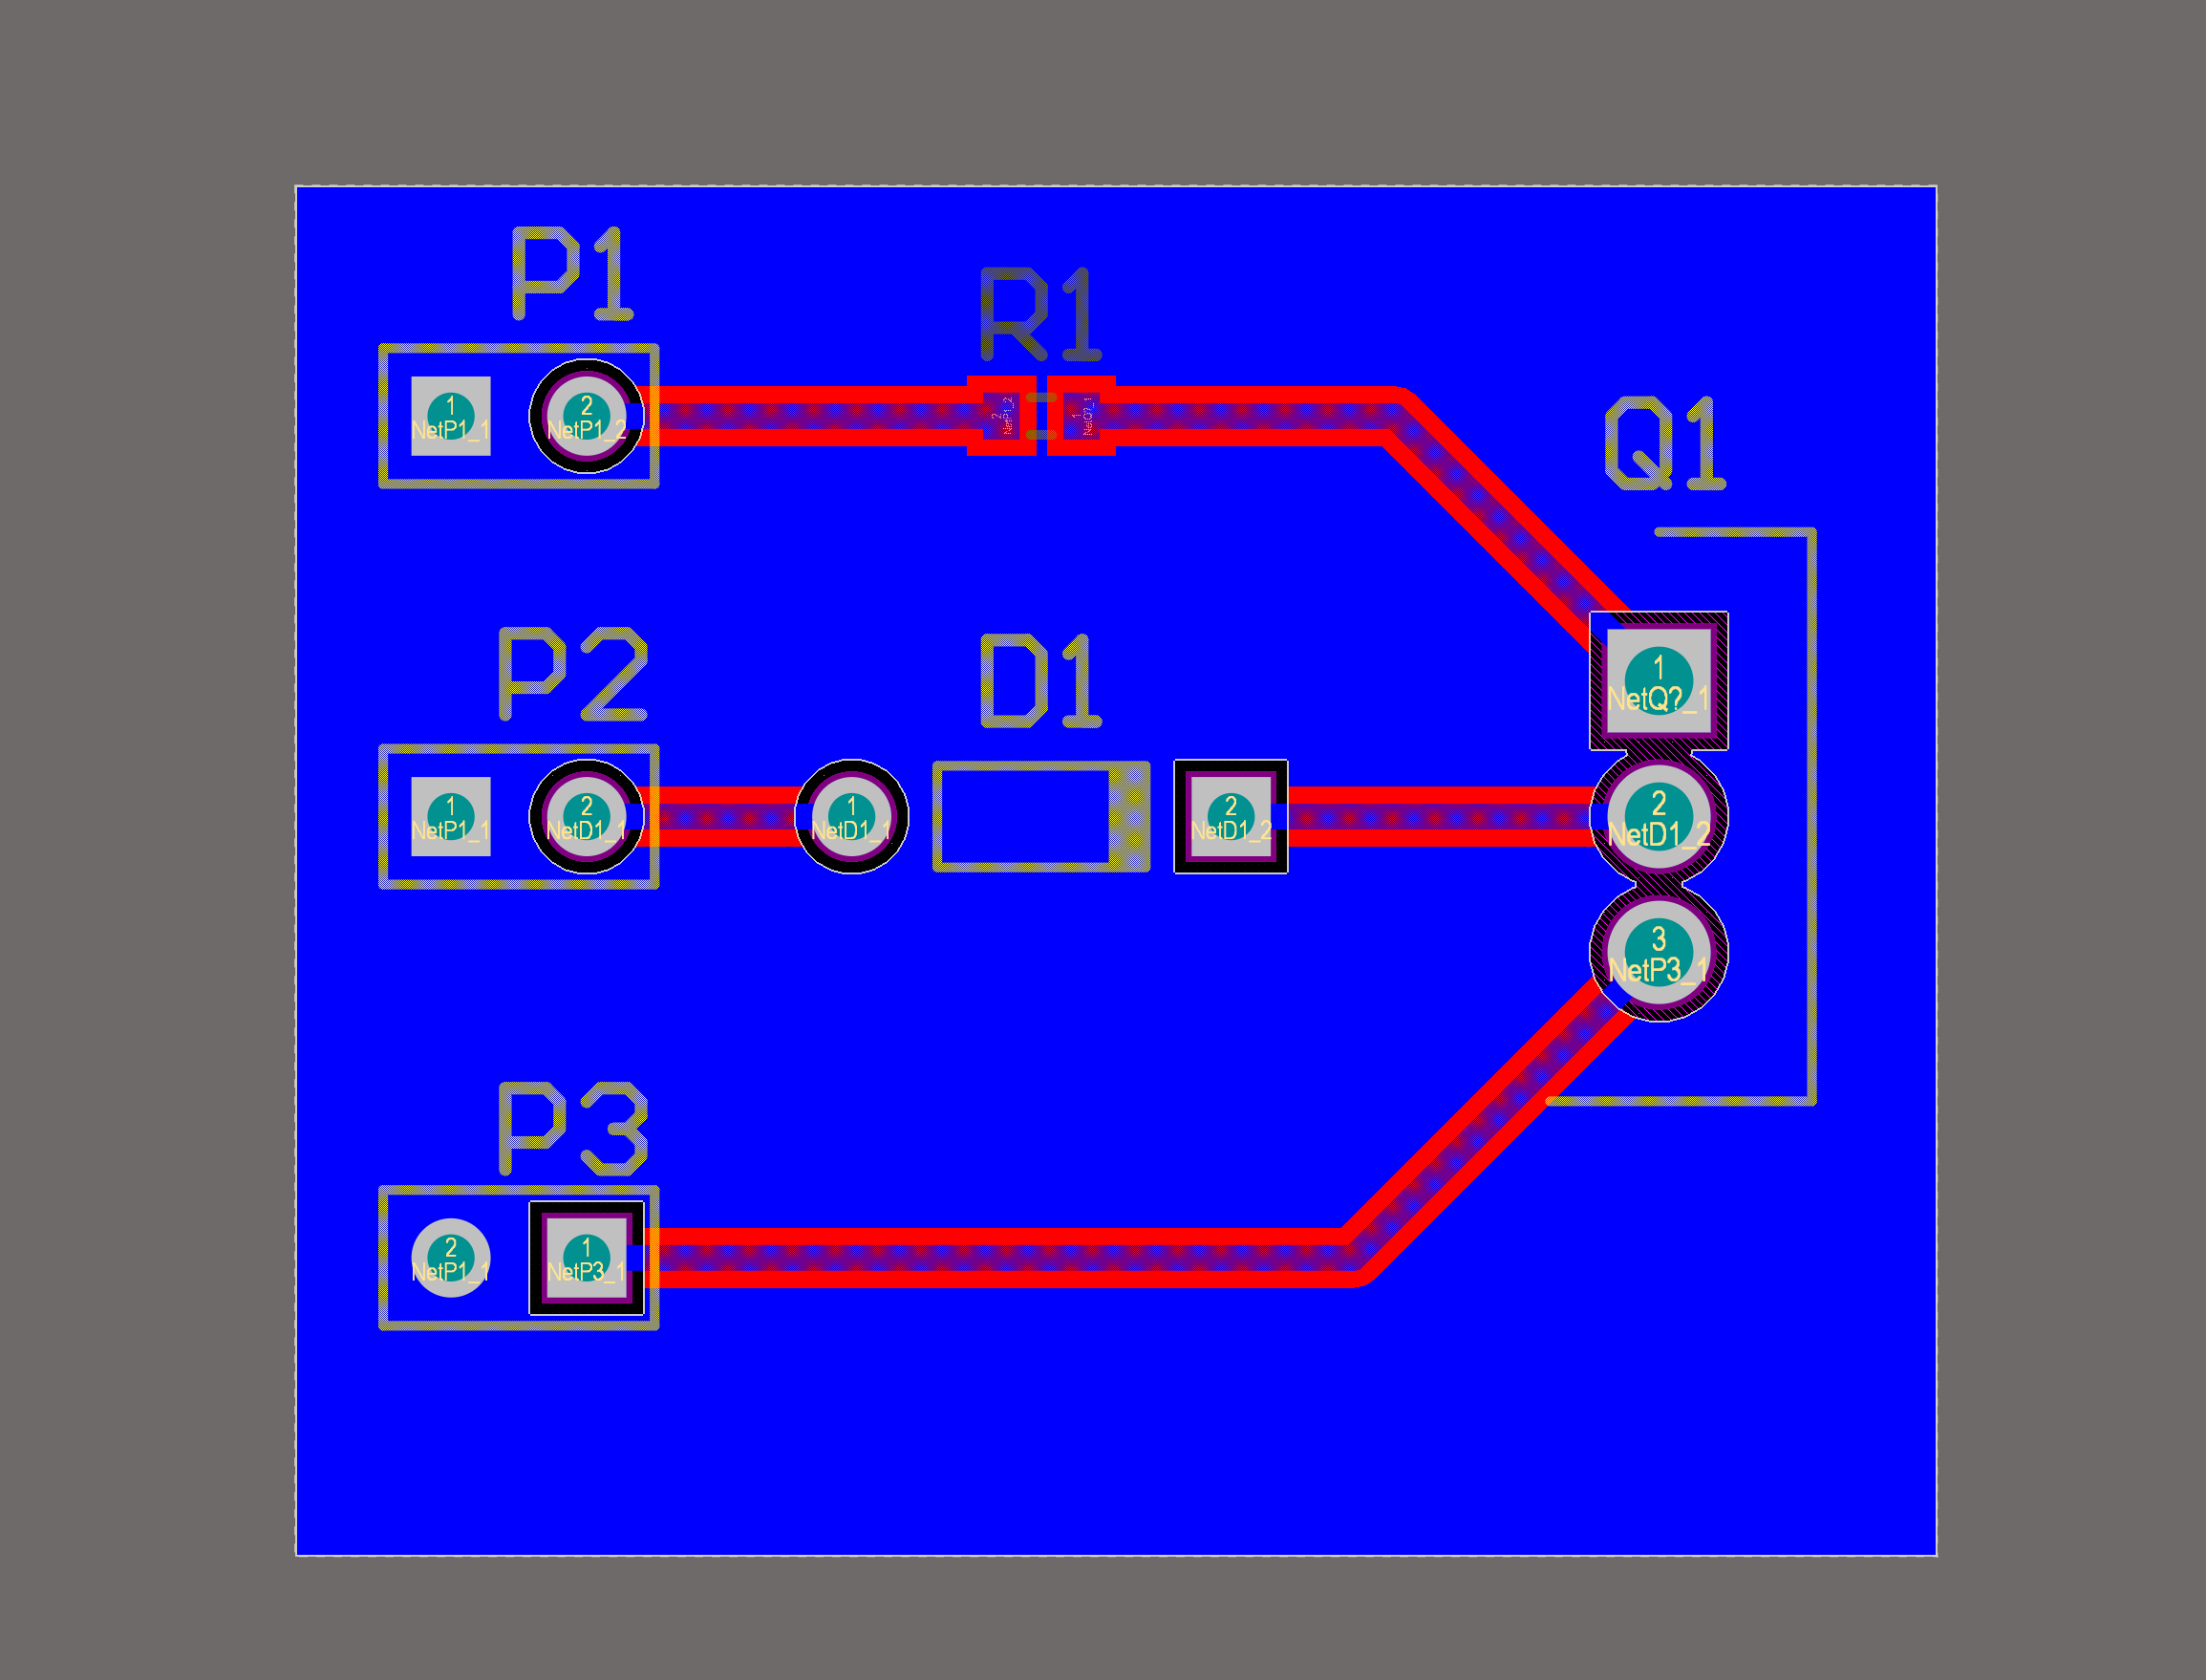
電磁閥電路
電磁閥電路
樹梅派IO
5V
電磁閥

Slide 15
預計進度
485轉USB
新MCU實際上電測試

